Slide 1

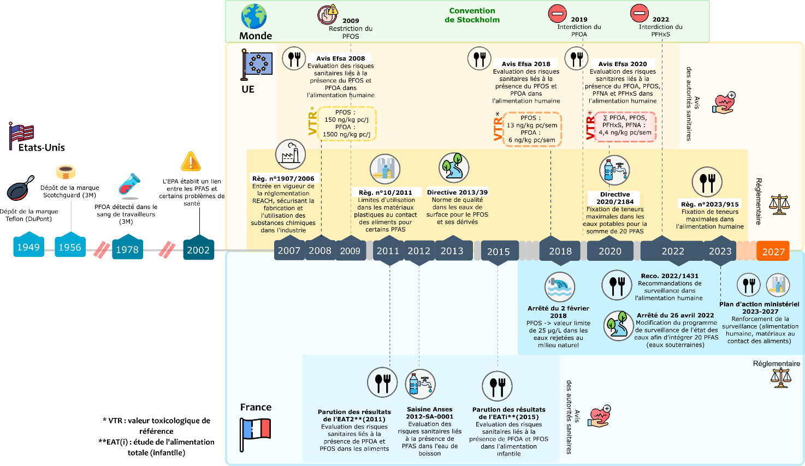
Principales dates relatives à la réglementation des PFAS et l'évaluation des risques sanitaires (frise réalisée pour le Point Sur)

